Slide 1
Perkembangan Teknologi Informasi & Komunikasi
Pertemuan 1 PTIK

Slide 2
Nani Kurniasari, M.Si
Master Ilmu Komunikasi Universitas Indonesia (2014)
Retire Radio Broadcaster (2006-2012)
PR Telkom Indonesia (2010-2011)
Dosen UPJ, UBM, Kalbis Institute.

Slide 3
Rules
Kuliah dimulai maksimal jam 15.45
Pergunakan privilage presensi sebaik mungkin
Ketua kelas: Camcam
Akses buku wajib dan tambahan

Slide 4
Kemampuan Akhir yang Diharapkan
Mahasiswa dapat menjelaskan konsep dasar dan manfaat dari teknologi informasi komunikasi, juga dapat mengidentifikasi perangkat teknologi informasi komunikasi.

Slide 5
Materi Pokok
Terminologi dasar teknologi komunikasi
Sejarah teknologi komunikasi
Perkembangan teknologi komunikasi

Slide 6
Sejarah Perkembangan Teknologi Informasi dan Komunikasi
Temuan telepon oleh Alexander Graham Bell pada tahun 1875.
Memasuki abad ke-20, tepatnya antara tahun 1910-1920, terwujud sebuah transmisi suara tanpa kabel melalui siaran radio AM yang pertama.
Kemudian diikuti pula oleh transmisi audio-visual tanpa kabel, yang berwujud siaran televisi tahun 1940-an.
Komputer elektronik pertama beroperasi tahun 1943.
Tahapan miniaturisasi komponen elektronik melalui penemuan transistor pada tahun 1947 dan rangkaian terpadu (integrated electronics) pada tahun 1957

Slide 7
Perangkat telekomunikasi berkembang pesat saat teknologi digital mulai digunakan menggantikan teknologi analog.
Konvergensi telekomunikasi – komputasi multimedia inilah yang menjadi ciri abad ke-21, sebagaimana abad ke-18 dicirikan oleh revolusi industri.
Bila revolusi industri menjadikan mesin-mesin sebagai pengganti ‘otot’ manusia.
Revolusi digital (karena konvergensi telekomunikasi – komputasi multimedia terjadi melalui implementasi teknologi digital) menciptakan mesin-mesin yang ‘mengganti’ (atau setidaknya meningkatkan kemampuan) otak manusia.

Slide 8
Manusia memiliki dua fungsi kedudukan dalam kehidupan ini yaitu sebagai individu dan mahluk sosial.
Sebagai mahluk sosial, manusia membutuhkan berkomunikasi di antara sesamanya dan merupakan kebutuhan penting agar dapat melakukan interaksi dengan baik.
Atas dasar kebutuhan tersebut, manusia berupaya mencari dan mencipta sistem dan alat untuk saling berinteraksi, mulai dari gambar (bentuk lukisan), isyarat (tangan, asap, dan bunyi), huruf, kata, kalimat, tulisan, surat, sampai dengan telepon dan internet.

Slide 9
New and existing technologies and applications are shaping the comunications industry and society, such as:
The latest generations of PCs can produce sophisticated multimedia presentations
Telephone lines are channels for vast information pools
Satellites can serve as personal communications platforms

Slide 10
Perkembangan teknologi informasi memacu suatu cara baru dalam kehidupan, dikenal dengan e-life, artinya kehidupan ini sudah dipengaruhi oleh berbagai kebutuhan secara elektronik
Sehingga sekarang sedang semarak dengan berbagai terminologi yang dimulai dengan awalan “e” seperti:
E-commerce
E-government
E-education
E-library
E-journal, dan yang lainnya lagi yang berbasis elektronik.

Slide 11
Sumber Pustaka
Aji Supriyanto. (2005). Pengantar Teknologi Informasi. Salemba Infotek.
Williams, Brian K., Stacey Sawyer (2006).Using Information Technology: A Practical Introduction to Computers and Communications, 7th Edition, McGraw-Hill Higher Education.
David Bell. (2006). Science, Technology and Culture, Open University Press.
Turban, Rainer, Potter. (2005). Introduction to Information Technology, 3rd edition, Salemba Infotek.
Eric Schmidt & Jared Cohen. (2014). Era Baru Digital: Cakrawala Baru Negara, Bisnis, dan Hidup Kita. Jakarta: Kepustakaan Populer Gramedia (KPG).

Slide 12
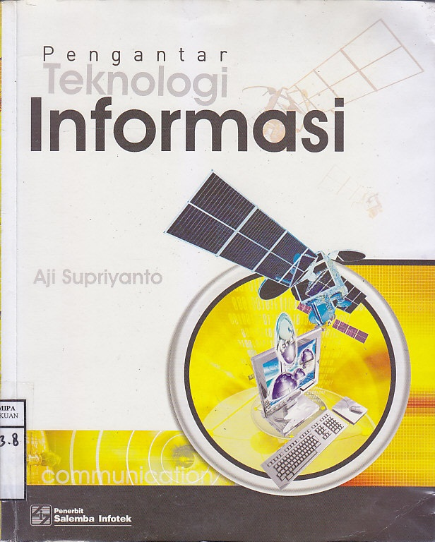
Buku Wajib
Aji Supriyanto. (2005). Pengantar Teknologi Informasi. Salemba Infotek.

Slide 13
Timeline
Minggu | Presentasi Kelompok | Presenter | Keterangan | Bobot Nilai
1 | -
2 | Koran/Majalah | Defhira, April, Victor | Tugas 1 | 20%
3 | Media Baru | Andien, Asyifa, Ega | Tugas 1 | 20%
4 | Televisi | Farhan, Firas, Tubagus, Alif | Tugas 1 | 20%
5 | Radio | Vira, Azalea, Farah | Tugas 1 | 20%
6 | Video Game | Brisa, Ninditya, Kinanthi | Tugas 1 | 20%
7 | Kuis 1 |  | Tugas 2 | 10%
8 | UTS |  | Tugas 3 | 25%
9 | Musik | Khalif, Anya, Kessa | Tugas 1 | 20%
10 | Film | Jojo, Akbar, Rifki, Camcam | Tugas 1 | 20%
11
12
13 | Review
14 | Kuis 2 |  | Tugas 4 | 10%
15 | Nonton Film |  | Tugas 5 | 5%
16 | UAS |  | Tugas 6 | 30%

Slide 14
Ketentuan Tugas 1
Buat makalah maksimal 15 halaman tentang topik yang dipilih (huruf: times new roman, ukuran: 12, spasi: 1,5). Susunan: cover, prakata, latar belakang, isi, kesimpulan.
Isi makalah: sejarah media, perkembangan (perbandingan konvensional vs baru), contoh media, kasus, insight pemakalah (analisis).
Menggunakan minimal 3 buku referensi terkait atau jurnal ilmiah (tidak harus buku wajib dan tambahan)
Slide presentasi dibuat multimedia (teks, gambar, audio, video). Maksimal 15 slide
Presentasi terdistribusi dengan baik (tidak didominasi oleh 1 orang)

Slide 15
Indikator, Kriteria, dan Bobot Penilaian
Kerapian dan kelengkapan sesuai aturan 10%
Kerapian dalam menyusun kalimat 20%
Keunikan dan relevansi contoh kasus yang diangkat 20%
Kemampuan presentasi 20%
Kedalaman analisis 30%

